Slide 1
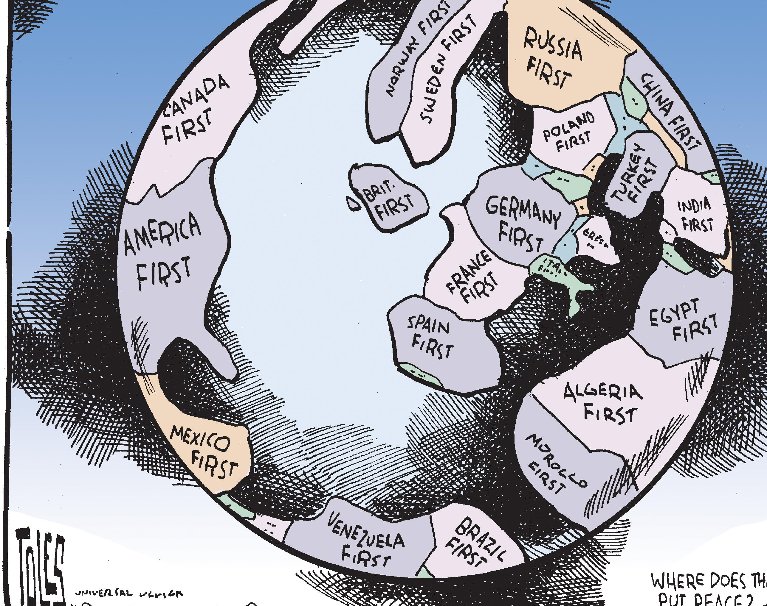
I social e il populismo
Alessandro Meloni, Alessandro Casanova
16/11/2023

Slide 2
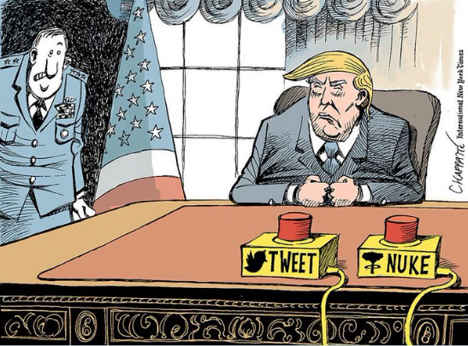
Il populismo
Nasce in America e in Russia.
Presenta idee agrarie, progressiste e il ”popolo” come virtuoso, ma schiavo delle autorità.
Propone idee ”semplici” e immediate per risolvere i problemi.
Crea l’immagine di un leader che guida, spesso utilizzando stereotipi sul suo carattere.
Immagina un mondo diviso tra ”noi” e ”loro”.

Slide 3
Although frequently used by historians, social scientists, and political commentators, the term [populism] is exceptionally vague and refers in different contexts to a bewildering variety of phenomena.
Margaret Canovan
A thin-centred ideology that considers society to be ultimately separated into two homogenous and antagonistic camps, ”the pure people” versus ”the corrupt elite”, and which argues that politics should be an expression of the volonté générale (general will) of the people.
Mudde and Rovira Kaltwasser

Slide 4
Come espresso dalla definizione di Gerbaudo, il populismo si afferma come il ”partito piglia tutto”: aggrega interessi indipendentemente dal loro grado di realizzabilità.
Populism here becomes a catch-all label to refer to all those political phenomena that are considered to be dangerous, irrational and demagogic; populism as a politics that appeals to the basest sentiments of the populace, makes demagogic promises and panders to imaginary fears.
Paolo Gerbaudo. Social media and populism: An elective affinity. Media Culture Society, pages 745–753, 2018.

Slide 5
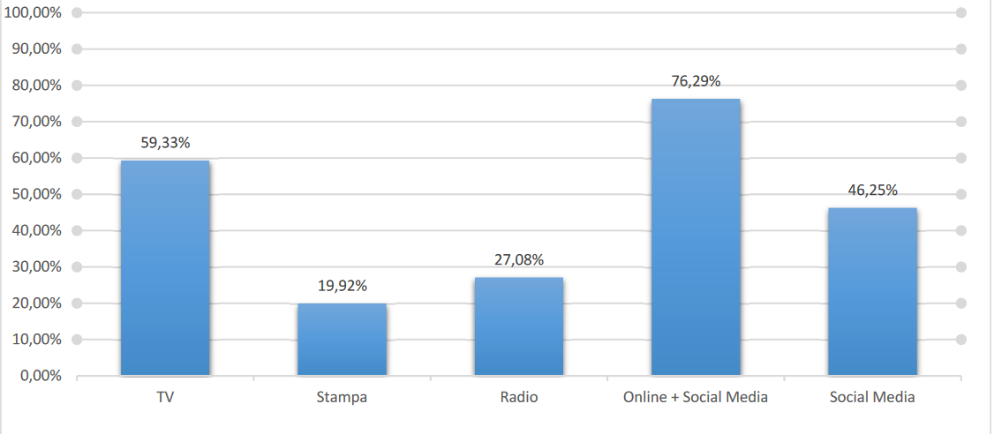
Grafico che aggrega i dati per «source of news» dei paesi Europei, presi da: https://reutersinstitute.politics.ox.ac.uk/digital-news-report/2023/interactive
Si rimanda al seguente link per vedere le percentuali di ogni Stato.

Slide 6
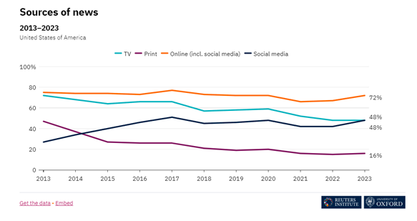
Grafico «source of news» negli USA
https://reutersinstitute.politics.ox.ac.uk/digital-news-report/2023/united-states

